Slide 1
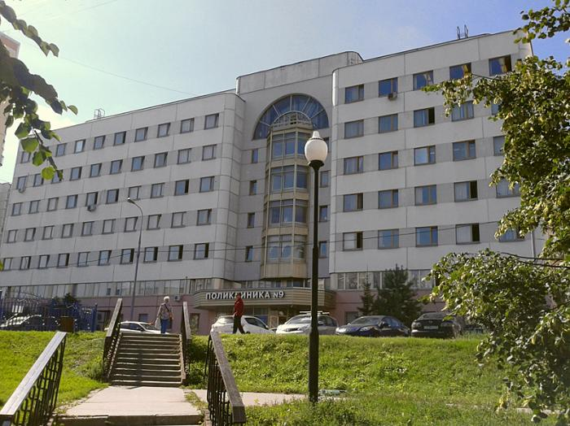
Годовой отчет Марьино 2023 год
Исполняющего обязанности главного врача
ГБУЗ «ГП № 9 ДЗМ»
Николовой Элеоноры Вячеславовны

Slide 2
Основные показатели
ГП № 9
Головное здание
492
посещений
в смену
Мощность
57 816
Человек
(19 120 чел. трудоспособного возраста)
Прикрепленное население
Численность прикрепленного населения
57 816
человек

Slide 3
Доступность медицинской помощи в 2023 году находилась на стабильно высоком уровне
98,5%
средняя доступность
врачей общей практики,
терапевтов в 2023 году
Доступность врачей-терапевтов и врачей-специалистов 1 уровня (ЛОР, хирург, офтальмолог) находилась на стабильно высоком уровне.
Показатель доступности врачей-специалистов II уровня несколько снижен, что связано с листками нетрудоспособности единственных врачей определенной специальности
97,4%
средняя доступность специалистов
I уровня в 2023 году
100%
нормативный
показатель
доступности
средняя доступность специалистов
II уровня в 2023 году
98,1%

Slide 4
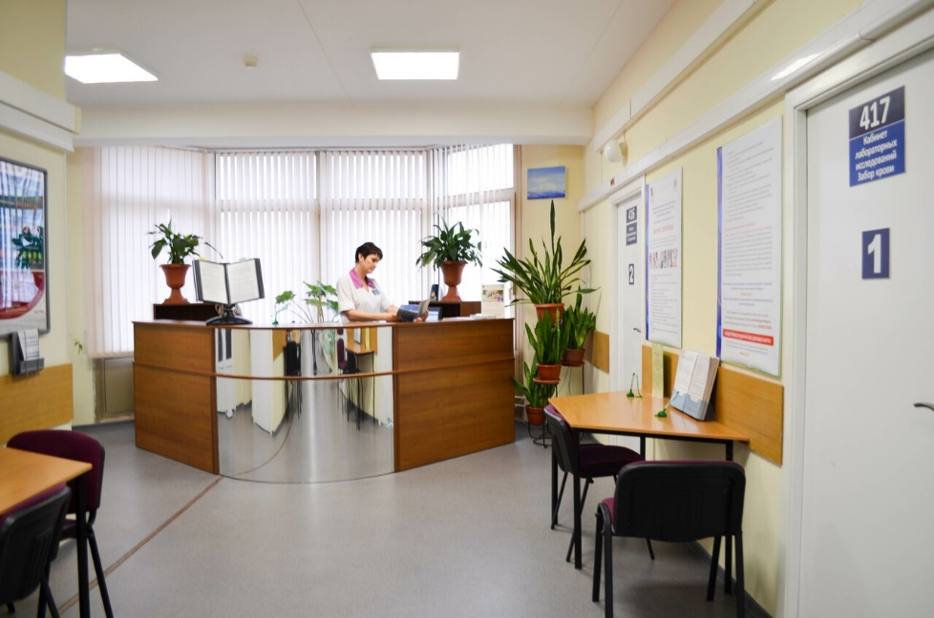
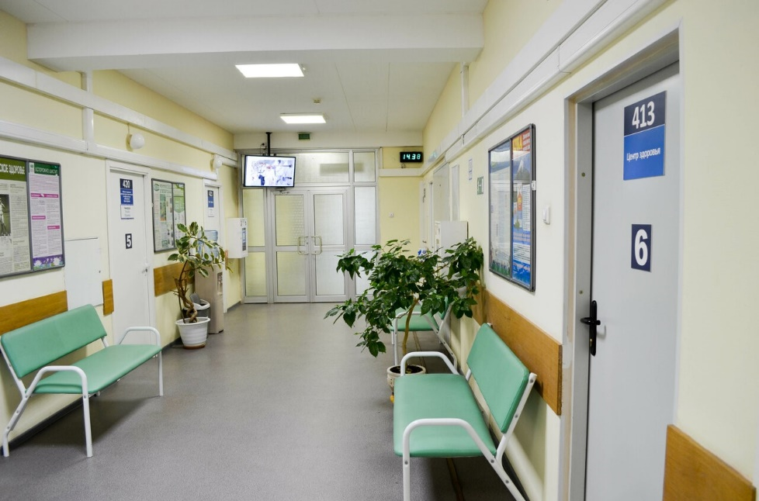
Посещения поликлиники в 2023 году
908060 посещений в 2023 году
Профилактические приемы
Приемы по заболеванию

Slide 5
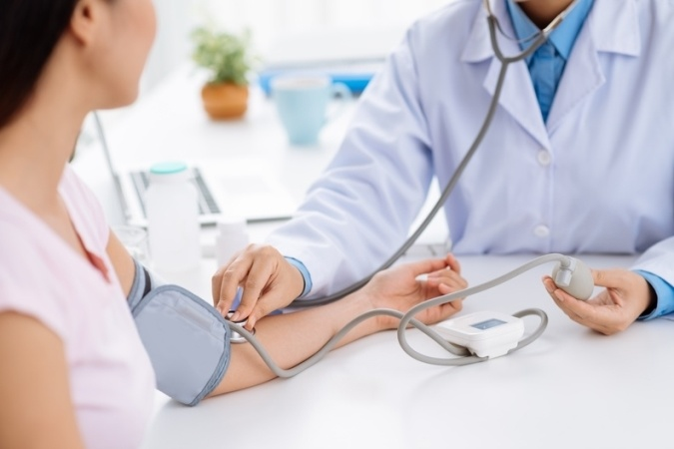
Диспансеризация и профилактические осмотры
Диспансеризация
Прошли диспансеризацию
План
Факт выполнения
Доля выполнения
69 066
из них:
Диспансеризация взрослого населения
Итоги диспансеризации:
I группа здоровья 9 109 – 13%
II группа здоровья 11 554 – 17%
III группа здоровья 48 403 – 70%
73 843 чел.
69 066 чел.
100 %
Углубленная диспансеризация 5 310 чел. (переболевшие COVID – 19)
Проведение периодических медицинских осмотров
4 493 чел.
4 201 чел.
95,0 %

Slide 6
Выполнение плана профилактических прививок 2023 год
Вакцина | 2023 в% | 2022 в%
Вакцинация против гепатита В | 100,2 | 108,3
Вакцинация против гепатита А | 99,0 | 89,8
Ревакцинация против гепатита А | 99,7 | 96,4
Корь: вакцинация | 115,4 | 98,6
Корь ревакцинация | 109,8 | 93,7
Краснуха: вакцинация | 100,0 | 100,0
Краснуха: ревакцинация | 99,4 | 98,2
Вакцинация против дифтерии и столбняка | 102,1 | 100,0
Ревакцинация против дифтерии и столбняка | 98,8 | 100,3
Грипп | 99,7 | 99,4
Пневмо 23 | 152,1 | 100,2
Планы по вакцинации на 2023 год выполнены более
100%

Slide 7
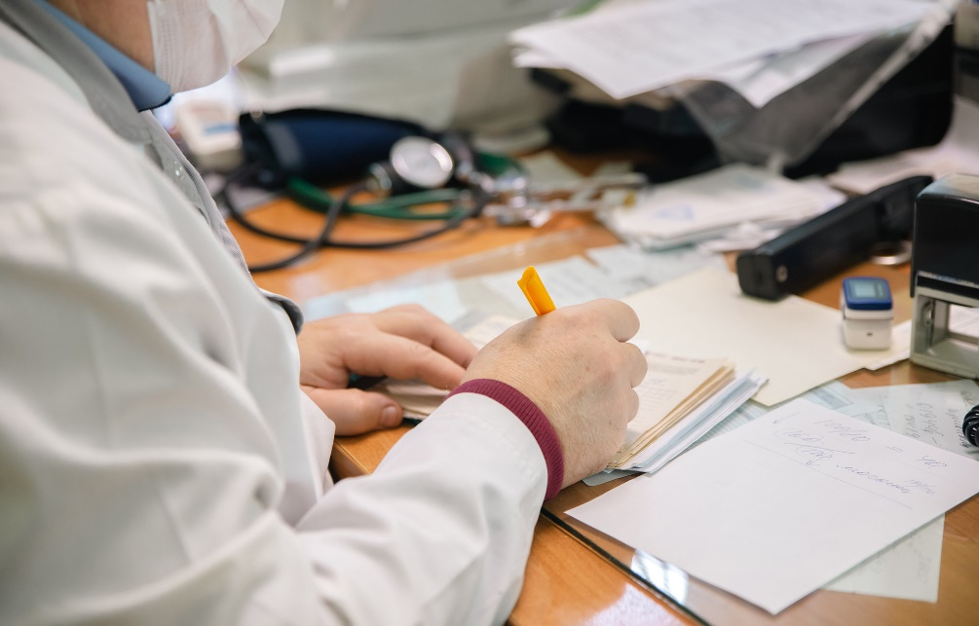
Диспансеризация участников и инвалидов ВОВ проводилась на дому в период с января по март 2023 года, осмотрены 100%.
Основные показатели. Инвалиды и участники ВОВ
Участники ВОВ, в том числе инвалиды ВОВ
Наименование показателей | За год, предшествующий отчетному 2022 г. | За отчетный период 2023 г.
Состоит под диспансерным наблюдением на конец года | 16 | 9
Снято с диспансерного наблюдения в течение года | 6 | 11
в том числе: выехало | 1 | 4
умерло | 5 | 7
Состоит по группам инвалидности: I | 16 0 | 16 0
II | 13 | 2
III | 3 | 7
Получили стационарное лечение | 7 | 4

Slide 8
Показатели заболеваемости
Болезни
системы кровообращения
Болезни органов дыхания
Болезни органов пищеварения
Болезни костно -мышечной системы
Болезни мочеполовой системы

Slide 9
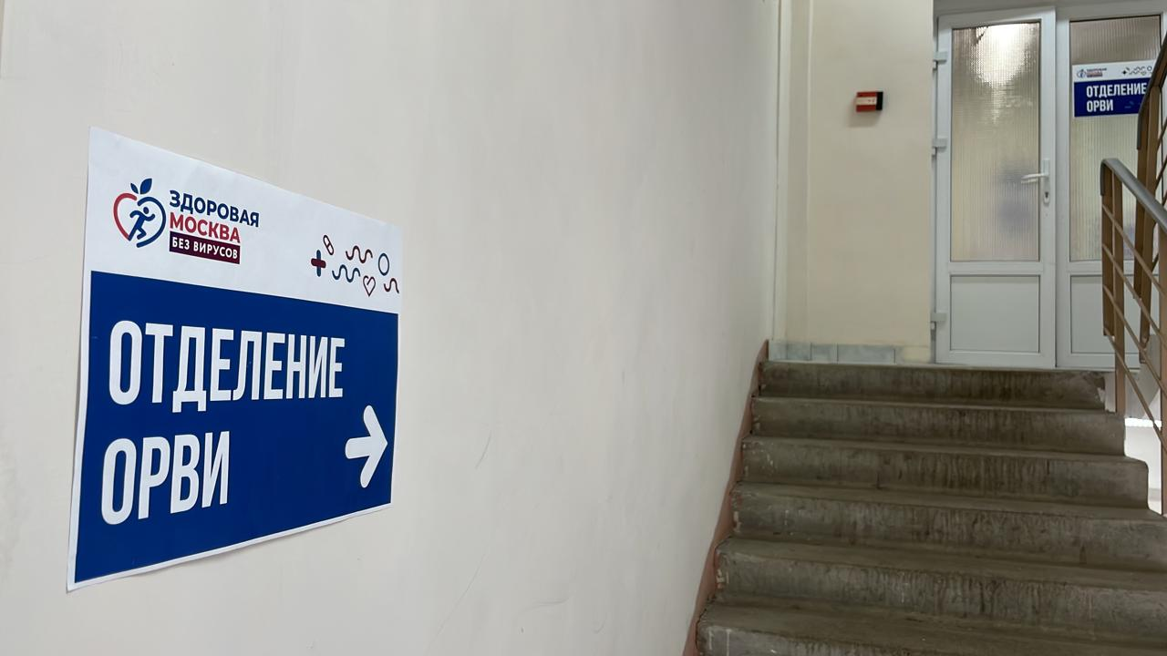
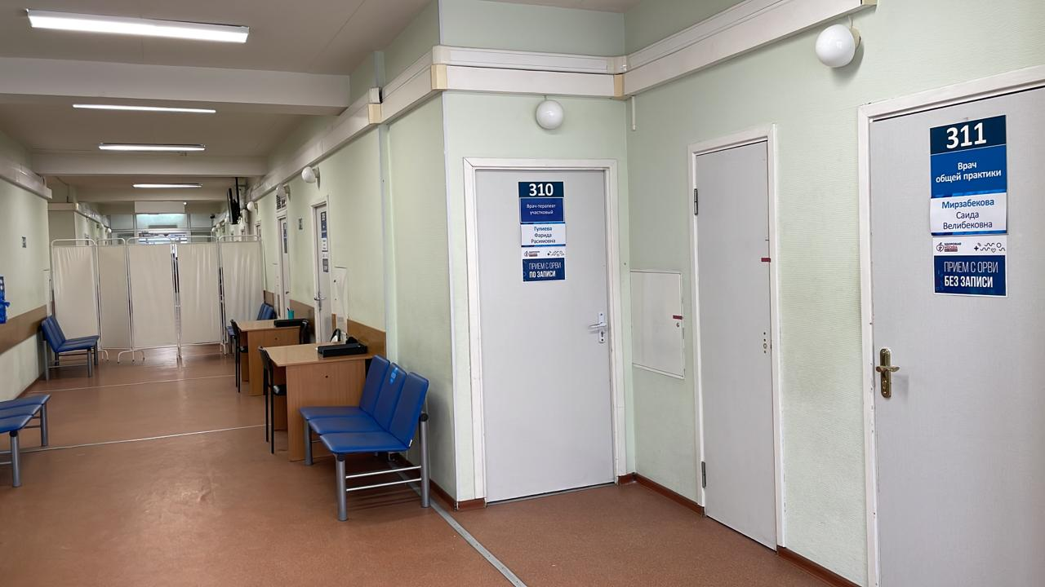
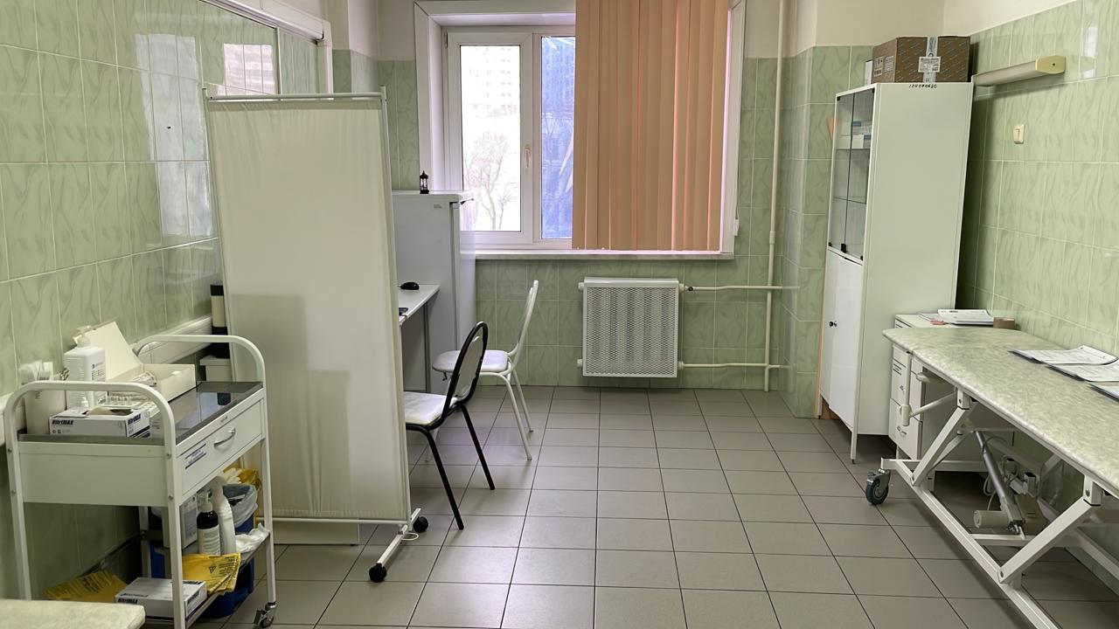
Отделение ОРВИ
Отделение ОРВИ осуществляет прием пациентов с острыми респираторными вирусными инфекциями, гриппом, новой коронавирусной инфекцией COVID-19, внебольничной пневмонией вирусной и бактериальной этиологии.
В период подъёма заболеваемости увеличивается количество функционирующих кабинетов.
Показатели заболеваемости COVID-19 – 4 381, в том числе коронавирусная пневмония – 66
Показатели заболеваемости ОРВИ - 24 845, грипп – 31, пневмония бактериальная - 216

Slide 10
Повышение комфорта пребывания в поликлинике
С целью исключения неудобств для пациентов:
Нахождения больных в одной зоне со здоровыми
Нехватки посадочных мест для ожидания
Отсутствия информации о движении очереди на прием
Отсутствия контроля за состоянием здоровья пациентов, находящихся в очереди, со стороны медицинского персонала
Организованы зоны комфортного ожидания приема дежурного врача, так же в поликлиниках имеются зоны комфортного пребывания пациентов.
Положительный эффект от организации зон комфортного ожидания:
Разделены потоки здоровых
и пациентов, имеющих признаки заболевания
Информирование пациентов о движении «живой» очереди через информационное табло
Создано достаточно посадочных мест для ожидания приема
Визуальный контроль пациентов,
находящихся в очереди

Slide 11
Работа по рассмотрению жалоб и обращений граждан
Число обращений
за 2023 год
Количество обращений
Количество жалоб
Количество обоснованных жалоб
991
842
29
Все обращения пациентов рассматриваются в индивидуальном порядке
В случае негативного содержания обращения специалисты поликлиники вступают в диалог с пациентом и детализируют проблему для ее решения
Изучаются предложения граждан по улучшению работы поликлиники, руководство использует обратную связь от пациентов для совершенствования оказания медицинской помощи

Slide 12
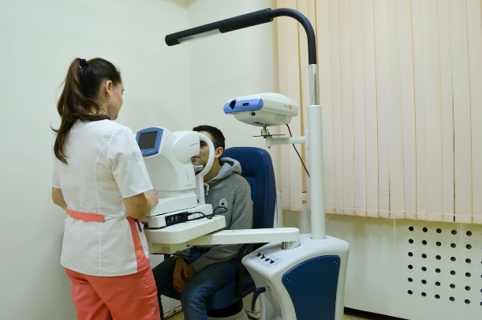
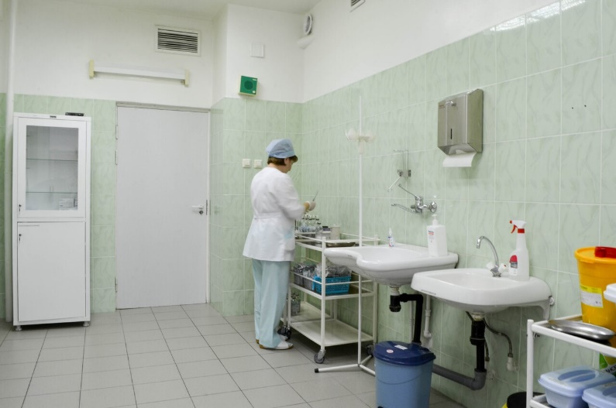
Оборудование поликлиники
Медицинская организация оказывает помощь по следующим профилям
Инфекционные болезни
Общая врачебная практика
Эндоскопия
Кардиология
Колопроктология
Неврология
Гастроэнтерология
Аллергология и иммунология
Терапия
Оториноларингология
Офтальмология
Хирургия
Урология
Эндокринология
Травматология и ортопедия
Функциональная диагностика
Эндоскопическая диагностика
Лучевые методы исследования
Вакцинация
КТ 1 ед.
МРТ 1 ед.
Рентген 4 ед.
Флюорограф 2 ед.
Маммограф 2 ед.
УЗИ 7 ед.
Из них экспертного класса 3 ед.
Холтер 10 ед.
СМАД 5 ед.
Кабинет КТ и МРТ в 2023 году работал в круглосуточном режиме.
Проведено:
КТ – 13 463 исследований
МРТ – 8 948 исследований

Slide 13
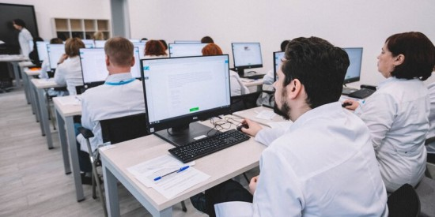
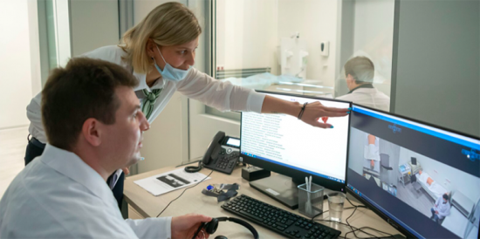
Кадровое развитие
За 2023 год принято на работу 120 человек,
из них врачей – 71, средний медперсонал – 21, прочие - 28
Курсы повышения квалификации прошли – 270 сотрудник
из них врачи – 152, средний медперсонал – 107, прочие – 11.
Четырём сотрудникам ГБУЗ «ГП № 9 ДЗМ» присвоено почетное звание «Московский врач» по специальностям: «Эндокринология», «Общая врачебная практика (семейная медицина)», «Ультразвуковая диагностика».

Slide 14
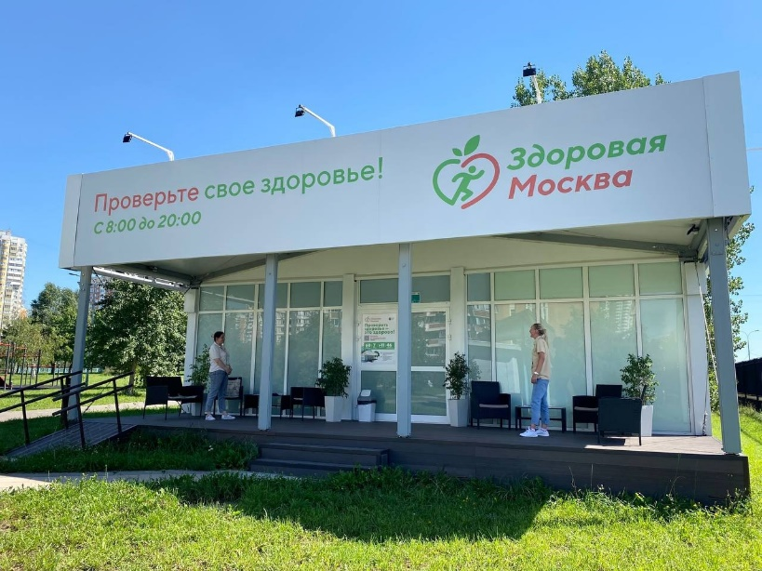
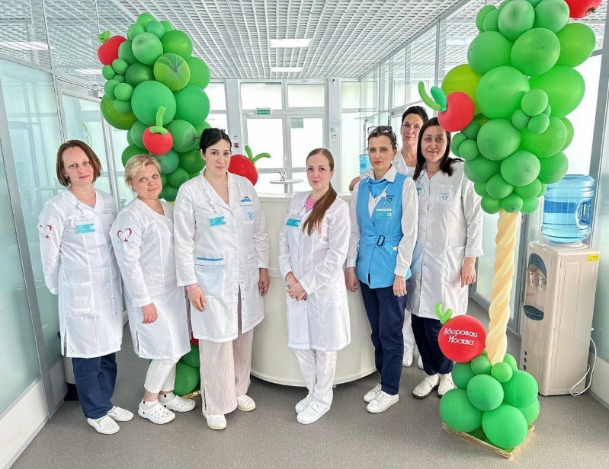
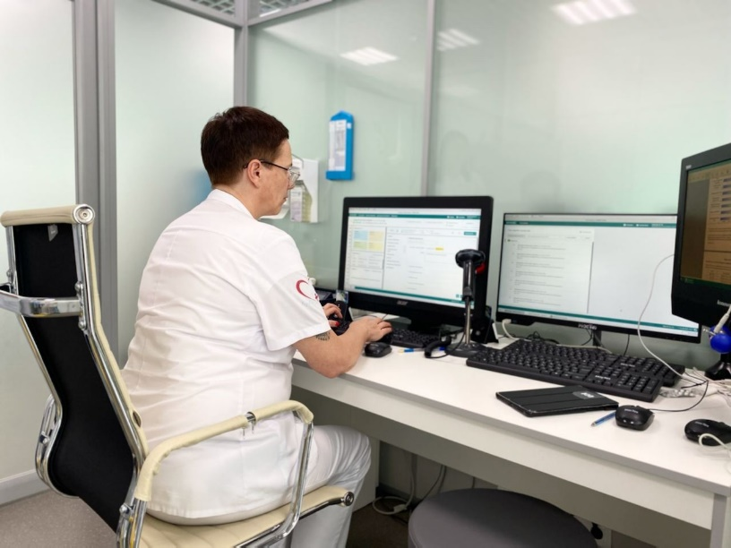
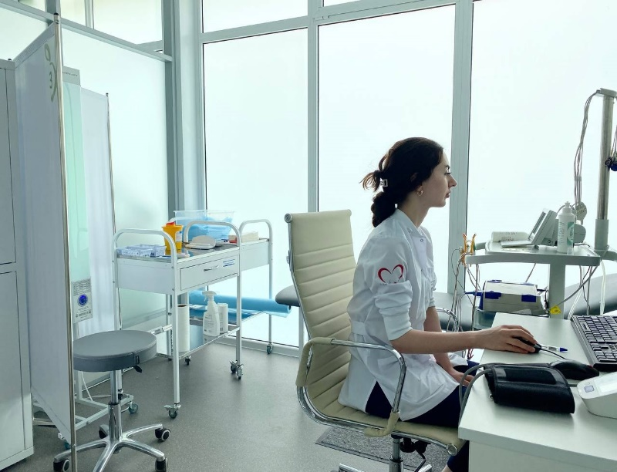
Павильон «Здоровая Москва»
В рамках акции “Здоровая Москва” сотрудниками мобильной медицинской бригады
ГБУЗ «ГП № 9 ДЗМ» в павильоне «Здоровая Москва» в Дюссельдорфском парке района Марьино для населения организовано прохождение первого этапа диспансеризации (69 066 человек)

Slide 15
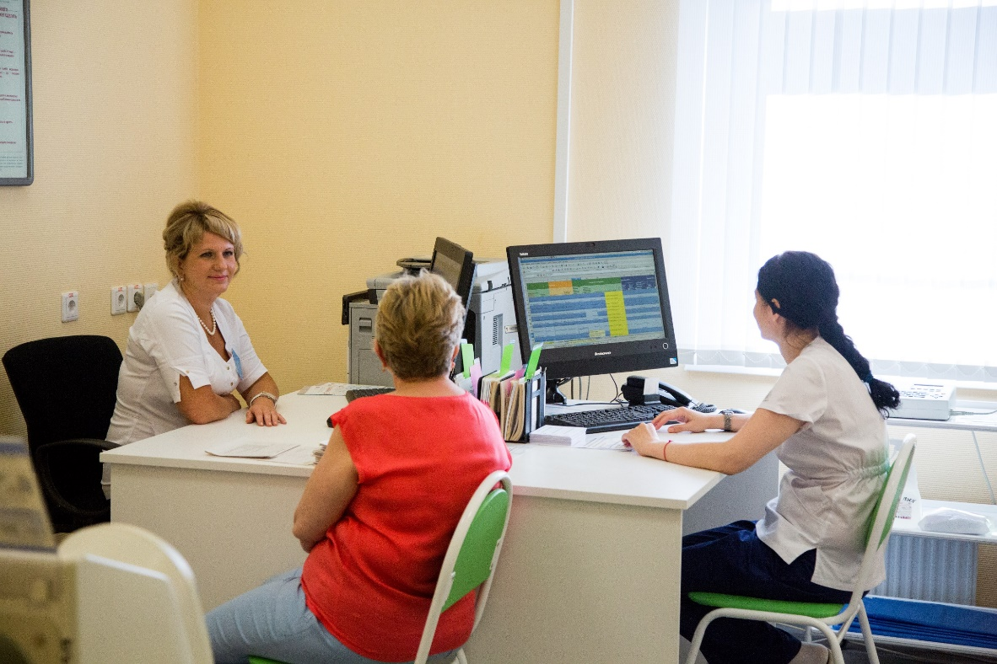
Проект «Хроники»
Систематизация работы с хроническими больными;
Внедрены выделенные врачи для пациентов со множественными хроническими заболеваниями;
Проект продолжает успешно свою работу, в настоящее время в нём участвуют:
- 3 088 пациентов
- 6 врачей
- 6 медсестер

Slide 16
Проект «Персональный помощник»
Проект стартовал 12.10.2020 г. Целью проекта является дистанционное сопровождение пациента от момента подозрения на наличие злокачественного новообразования и в случае постановки и верификации диагноза в процессе лечения и последующего диспансерного наблюдения у врача-онколога.
Разработаны «клиентские пути» - четкие регламенты и алгоритмы действий при обнаружении ЗНО у пациента.
Проект реализуется в рамках нового московского стандарта оказания онкологической помощи.
За 2023 год в ГБУЗ «ГП № 9 ДЗМ» в проект было включено 1068 человек.

Slide 17
Проект «Диспансерное Динамическое Наблюдение»
Проект стартовал 01.09.2022 г.
Диспансерное динамическое наблюдение – это не только плановые диспансерные осмотры, но и проведение внеплановых осмотров пациента в случае изменения его состояния здоровья (показателей) с целью своевременной коррекции назначенной лекарственной терапии. Проактивная работа с пациентами.
- оценка динамики показателей врачом на приеме
- составление программы ДН
Врач
Помощник
Здоровье
пациента
Пациент

Slide 18
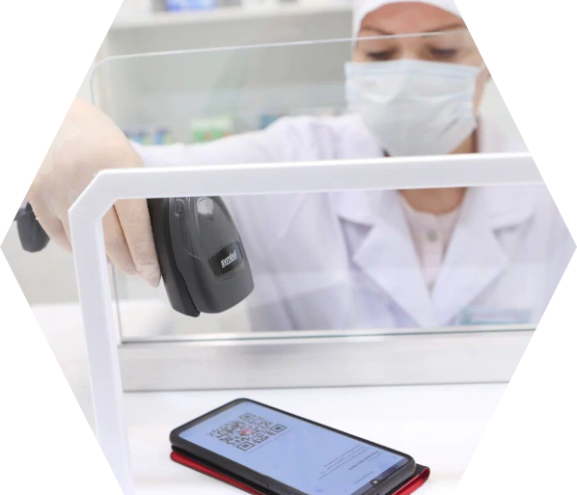
Льготное лекарственное обеспечение
Эксперимент по организации лекарственного обеспечения граждан, имеющих право на получение лекарственных препаратов бесплатно или со скидкой, при необходимости проведения им длительного курсового лечения (для диспансерных пациентов).
Стартовал 01.11.2022 года.
Действие рецепта – до 1 года.
Информационное взаимодействие, включая обмен сведениями об электронных рецептах, обеспечивается с использованием ЕМИАС.
Для получения лекарственного препарата необходимо обратиться в аптечную организацию ГБУЗ «ЦЛО ДЗМ» с предъявлением QR-кода электронного рецепта один раз в течение каждого периода.

Slide 19
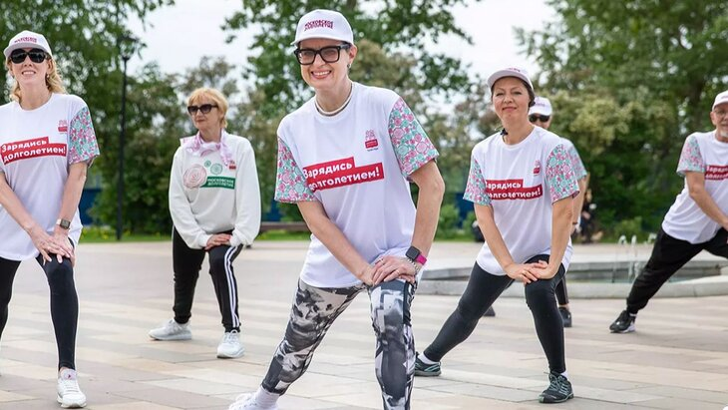
«РЕЦЕПТ ДОЛГОЛЕТИЯ» совместный проект ДТСЗН и ДЗМ
Проект направлен на популяризацию активной деятельности людей пожилого возраста в социально-культурной сфере , активизацию жизненного потенциала посредством организации их культурного досуга, вовлечения в духовно - познавательную деятельность, создание условий для раскрытия их творческого потенциала, привлечения самих пожилых людей к самоорганизации. Поддержка общества (органов власти, общественных организаций, учреждений социальной направленности) к приобщению активной деятельности, а также к решению проблем людей старшего поколения.
За 2023 год в ГБУЗ «ГП № 9 ДЗМ» в проект было включено 275 человек.

Slide 20
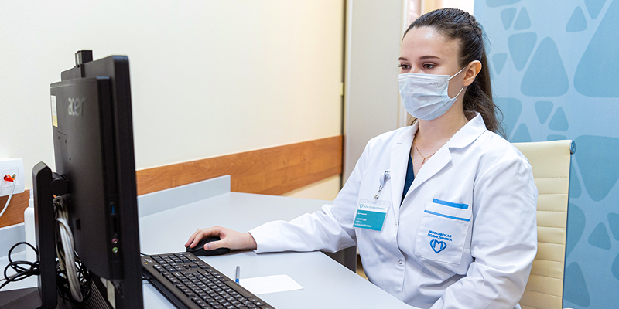
Участие в проекте Телемедицина
Телемедицина – это дистанционное оказание медицинской помощи. Работают преимущественно терапевты и врачи общей практики, которые действуют по специальным алгоритмам. Основной задачей этих врачей является оценка выраженности симптомов коронавирусной инфекции. Учитывая наличие доступа к ЕМИАС, каждый врач, начиная прием, заходит в электронную карту пациента и может оценить сопутствующие патологии и принять взвешенное решение о необходимости очной консультации или амбулаторного лечения.

Slide 21
Цифровизация
Оптимизация работы поликлиники
Реализован полный переход на ЭМК
Внедрено межведомственное взаимодействие
В службу вызова на дом внедрена система «Мобильный АРМ», все врачи обеспечены планшетами с доступом в ЕМИАС
МСЭ
МФЦ
ФСС
Внедрение «ЦЛС» в ЕМИАС
Организовано проведение КТ и МРТ в круглосуточном режиме
Пациентоориенти-рованный подход помогают реализовать персонал центров госуслуг
«Мои документы»
Внедрен электронный регистр медицинских отводов
направление медицинской документации в электронном виде
оформление
листков нетрудоспособности в электронном виде
Экипировка медицинского персонала в едином общегородском стиле

Slide 22
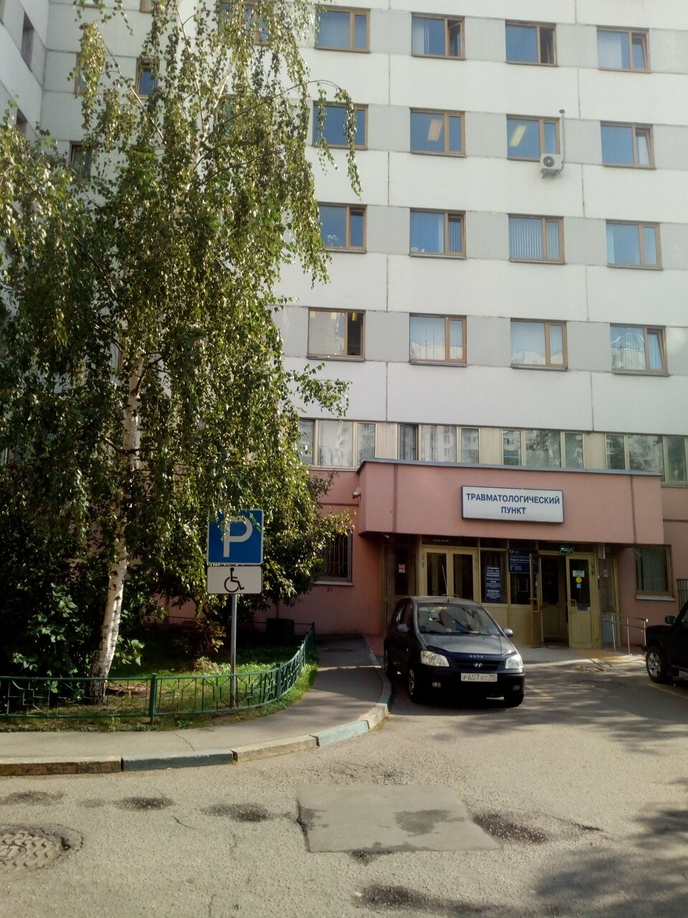
Травматологический пункт
На территории головного здания ГБУЗ «ГП № 9 ДЗМ» располагается отделение неотложной травматологии и ортопедии ГБУЗ «ГП № 19 ДЗМ»
(в составе травматологический пункт)
Оказывает первичную медико-санитарную помощь по профилю «травматология и ортопедия» районам Марьино и Люблино в плановой и неотложной форме.

Slide 23
gp9@zdrav.mos.ru
Государственное бюджетное учреждение здравоохранения «Городская поликлиника № 9 Департамента здравоохранения г. Москвы»
Благодарю за внимание!

